Slide 1

MẬT MÃ ỨNG DỤNG TRONG AN TOÀN THÔNG TIN Đề tài: XÂY DỰNG ỨNG DỤNG SỬ DỤNG THƯ VIỆN OPENSSL
HỌC VIỆN KỸ THUẬT MẬT MÃ
Sinh viên thực hiện:
Trần Thị Ngọc
Phan Hoàng Trung
Lê Thanh Lâm
Võ Lê Huy
Chuyên ngành: An toàn thông tin
GVHD: Thầy Bùi Hữu Đông

Slide 2
Nội dung:
Chương 1: Giới thiệu.
Chương 2: Kiến trúc SSL.
Chuong 3: Các thành phần mật mã trong OpenSSL.

Slide 3
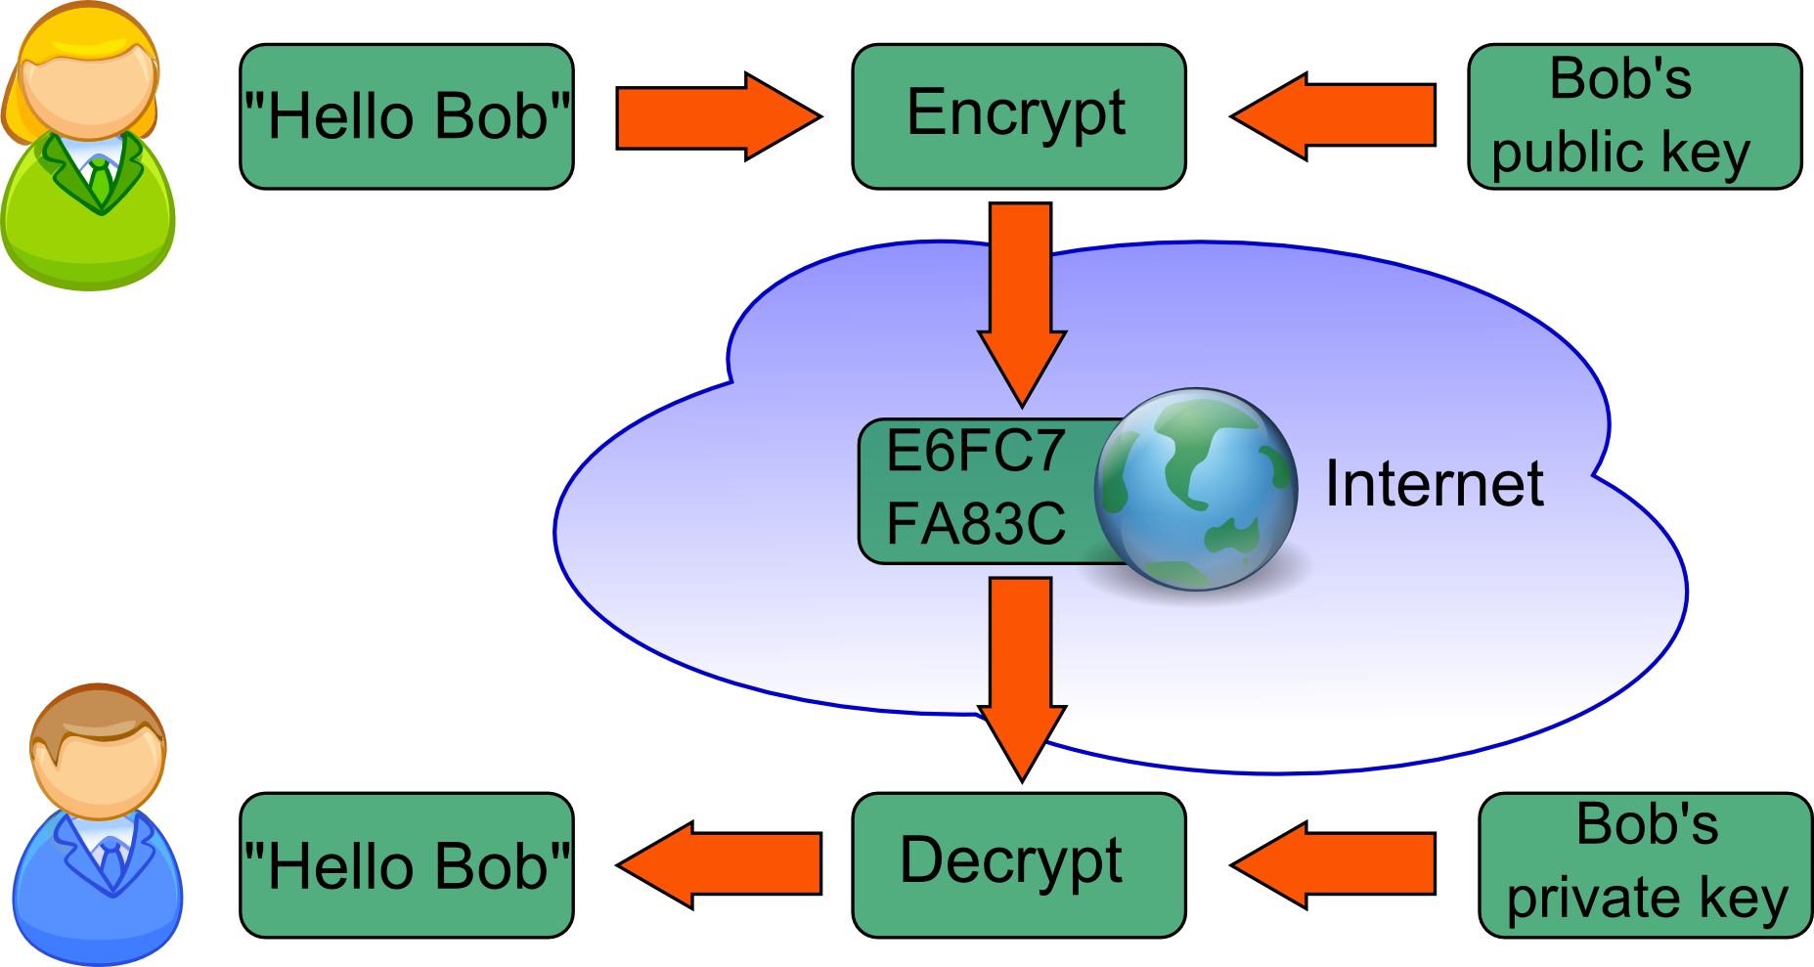
Chương 1. Giới thiệu
1. Khái niệm SSL (Secure Sockets Layer)
Là giao thức mật mã dùng trong việc truyền thông an toàn.

Slide 4

Chương 1. Giới thiệu
2. Khái niệm OpenSSL
Thư viện mã nguồn mở.
Công cụ dòng lệnh cho các hệ mật mã.

Slide 5
Chương 1. Giới thiệu
3. Lịch sử phiên bản OpenSSL
> openssl.exe version
Phiên bản | Ngày phát hành
0.9.1 | 23/12/1998
0.9.2 | 22/03/1999
0.9.5 | 28/02/2000
0.9.6 | 24/09/2000
0.9.7 | 31/12/2002
... | ...
1.1.1g | 21/04/2020

Slide 6
Chương 2. Kiến trúc OpenSSL
1. Kiến trúc

Slide 7
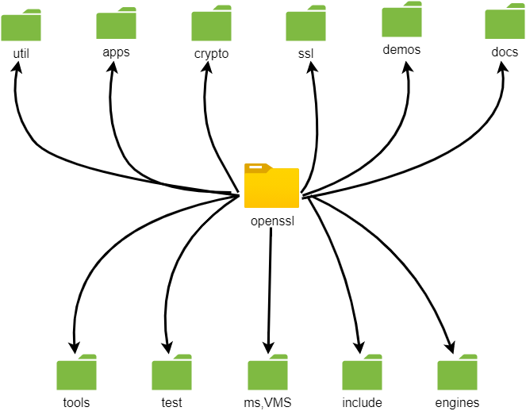
Chương 2. Kiến trúc OpenSSL
2. Kiến trúc mã nguồn OpenSSL
Gồm 11 thư mục chính

Slide 8
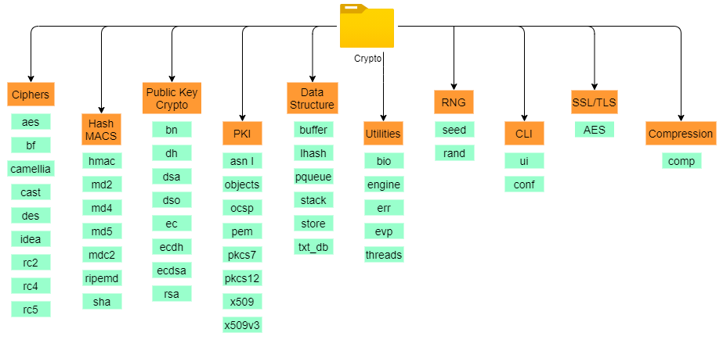
Chương 2. Kiến trúc OpenSSL
3. Kiến trúc /crypto

Slide 9
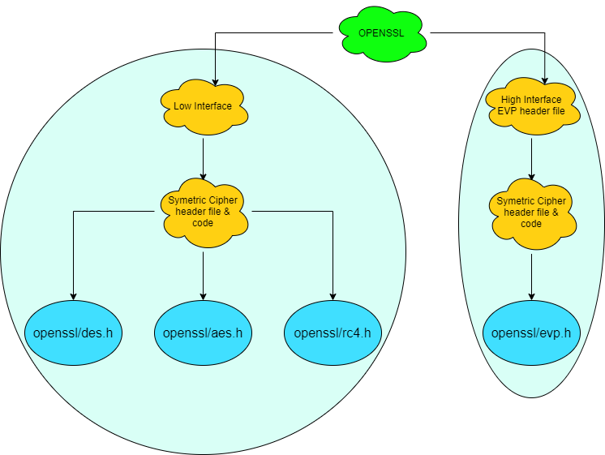
Chương 2. Kiến trúc OpenSSL
4. Kiến trúc interface
OpenSSL cung cấp
hai interface là low,
high.

Slide 10
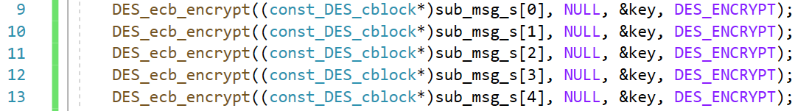
Chương 2. Kiến trúc OpenSSL
4. Kiến trúc interface
Ví dụ: Mã hóa DES chế độ ECB với low interface.

Slide 11
Chương 2. Kiến trúc OpenSSL
5. Công cụ dòng lệnh

Slide 12
Chương 2. Kiến trúc OpenSSL
6. Hàm băm
OpenSSL hỗ trợ nhiều thuật toán băm: MD5, SHA, MDC2, ...
Cú pháp: openssl dgst <function> <file>
Ví dụ: openssl dgst –md5 demo.txt

Slide 13
Chương 2. Kiến trúc OpenSSL
7. Mã hóa dữ liệu
OpenSSL hỗ trợ nhiều thuật mã hóa: DES, AES, ...
Cú pháp: openssl enc <options>
Ví dụ: openssl enc –e –aes256 –in demo.txt –out demo.txt

Slide 14
Chương 2. Kiến trúc OpenSSL
8. Tạo mật khẩu được mã hóa
Lệnh hữu ích khi sửa chữa trực tiếp các tệp tin chứa mật khẩu trên Linux
Cú pháp: openssl passwd <string>
Ví dụ: openssl passwd team7_password

Slide 15
Chương 2. Kiến trúc OpenSSL
9. Ký và xác thực chữ ký
Đưa chữ ký vào sản phẩm
Cú pháp: openssl dgst ...
Ví dụ:
openssl dgst -sha1 -sign privatekey.pem -out demo.exe.sha1 demo.exe
openssl dgst -sha1 -verify pubkey.pem -signature \ demo.exe.sha1 demo.exe

Slide 16
Chương 2. Kiến trúc OpenSSL
10. Tạo khóa RSA, DSA, EC
Tạo khóa bí mật RSA
Cú pháp: openssl genrsa -out <file> <size>
Ví dụ: openssl genrsa -out mykey.pem 1024

Slide 17
Chương 2. Kiến trúc OpenSSL
10. Tạo khóa RSA, DSA, EC
Bảo vệ khóa thông qua mã hóa Triple DES
Cú pháp: openssl genrsa-des3 –out <file> <size>
Ví dụ: openssl genrsa-des3 -out mykey.pem 1024

Slide 18
Chương 2. Kiến trúc OpenSSL
11. Kiểm tra số nguyên tố
Kiểm tra một số nguyên bất kỳ
Cú pháp: openssl prime <number_1> <number_2>
Ví dụ: openssl prime 3 4
3 (3) is prime
4 (4) is not prime

Slide 19
Chương 2. Kiến trúc OpenSSL
12. Kiểm tra sự đáp ứng của hệ thống
Kiểm tra hệ thống có thể chạy được bao nhiêu thuật toán và khoảng thời gian để thực thi thuật toán.
Ví dụ: openssl speed

Slide 20
Chương 3. Các thành phần mật mã
1. Công cụ dòng lệnh

Slide 21
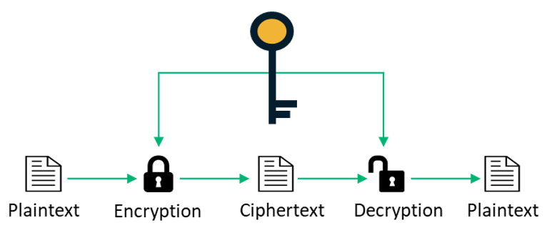
Chương 3. Các thành phần mật mã
2. Mật mã khóa bí mật
Sử dụng chung một khóa để mã hóa và giải mã.

Slide 22
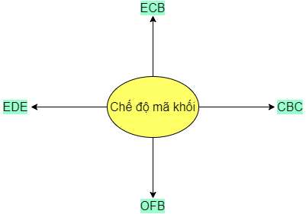
Chương 3. Các thành phần mật mã
2. Mật mã khóa bí mật
Sơ đồ mã khối với những mức độ an toàn khác nhau: ECB, CBC, ...

Slide 23
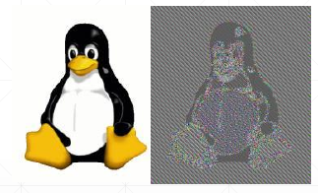
Chương 3. Các thành phần mật mã
3. Chế độ mã khối ECB
Trong suốt quá trình mã hóa từng khối, khối dữ liệu giống nhau sẽ cho ra bản mã giống nhau.

Slide 24
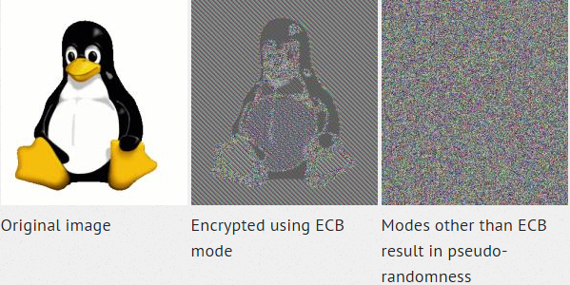
Chương 3. Các thành phần mật mã
4. Chế độ mã khối CBC
Bản tin được mã hóa sẽ là yếu tố mã hóa cho khối bản tin phía sau.

Slide 25
Chương 3. Các thành phần mật mã
5. DES (Data Encryption Standard)
Mã hóa khối có kích thước 64 bit. Sử dụng low interface.

Slide 26
Chương 3. Các thành phần mật mã
5. DES (Data Encryption Standard)
Mã hóa khối có kích thước 64 bit. Sử dụng hight interface.
Mã hóa khối bản tin chuẩn
Mã hóa khối bản tin không chuẩn nằm ở cuối, xử lý padding
Tổng kích thước bản mã

Slide 27
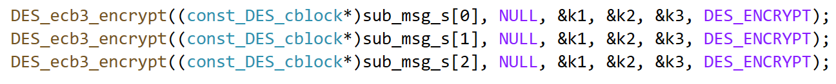
Chương 3. Các thành phần mật mã
6. 3DES (Triple DES) – Low Interface
Giống như DES nhưng có đến 3 khóa, được sinh ra để khác phục nhược điểm của DES.

Slide 28
Chương 3. Các thành phần mật mã
6. 3DES (Triple DES) – High Interface
Lý thuyết - Double DES: C = E(E(P, K1), K2)
- Triple DES: C = E(E(E(P, K1), K2), K3)
Thực tế - Triple DES: C = E(E(E(P, K1), K2), K3)
- Triple DES: C = E(D(E(P, K1), K2), K3)
Khóa 3DES có chiều dài gấp 3 lần DES

Slide 29
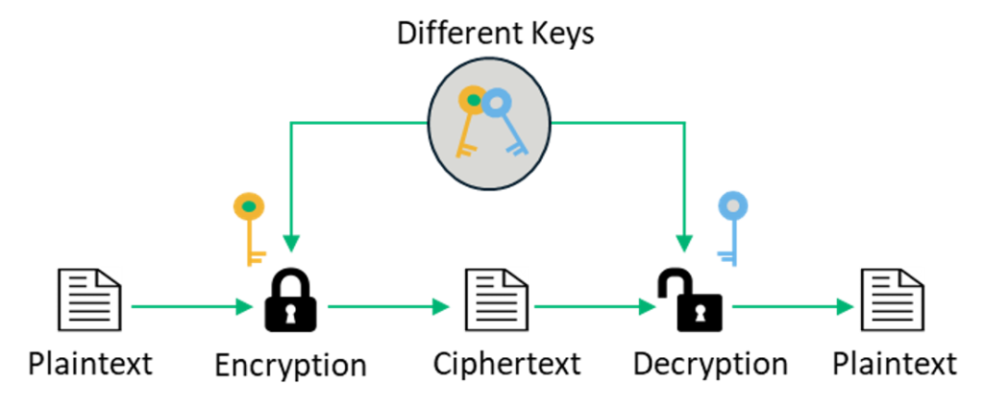
Chương 3. Các thành phần mật mã
7. Mật mã khóa bất đối xứng
Có 2 loại khóa là khóa bí mật và khóa công khai.

Slide 30

Chương 3. Các thành phần mật mã
8. Diffie Hellman
Là phương pháp trao đổi khóa an toàn
được sử dụng bởi RSA

Slide 31
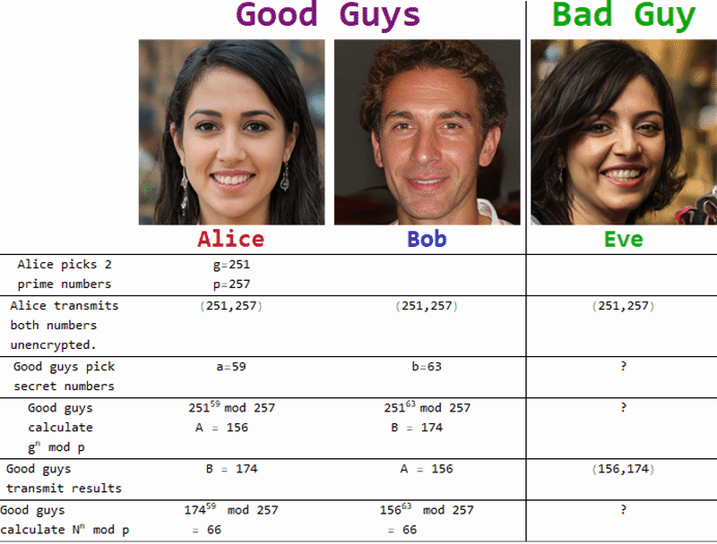
Chương 3. Các thành phần mật mã
8. Diffie Hellman

Slide 32
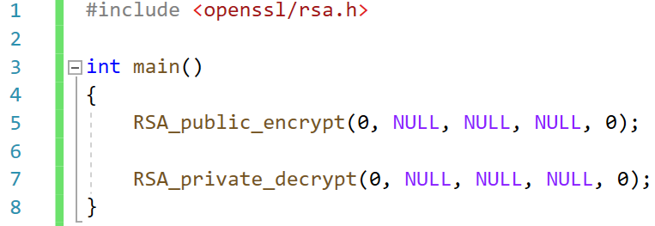
Chương 3. Các thành phần mật mã
9. RSA – Giải mã và mã hóa
Khóa
Kết quả
Bản tin

Slide 33
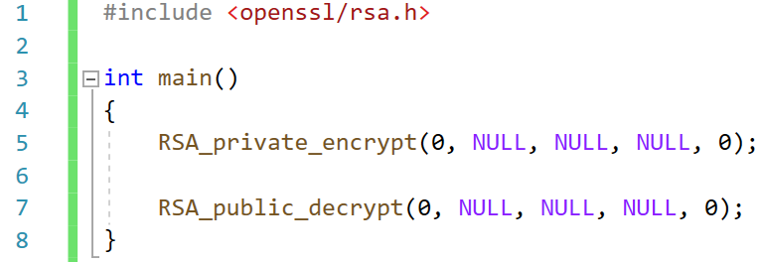
Chương 3. Các thành phần mật mã
9. RSA – Chứng thực
Khóa
Kết quả
Bản tin

Slide 34
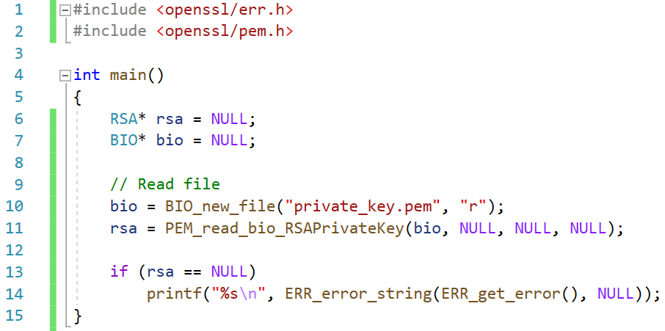
Chương 3. Các thành phần mật mã
10. Đọc khóa từ tệp tin PEM
PEM password

Slide 35
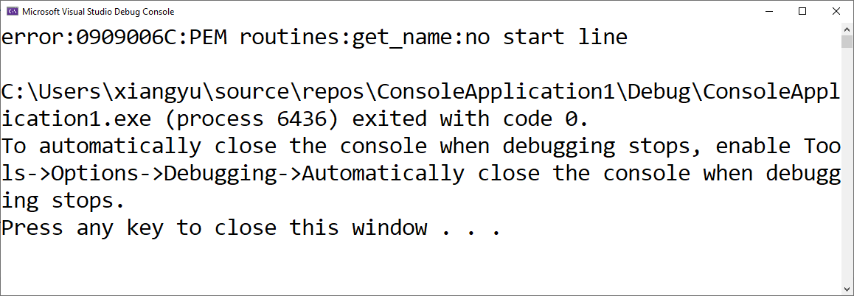
Chương 3. Các thành phần mật mã
11. Đọc khóa từ tệp tin PEM
Cơ chế thông báo lỗi nếu đọc khóa không thành công.
Mã lỗi
Thư viện
Tên hàm
Nguyên nhân lỗi

Slide 36
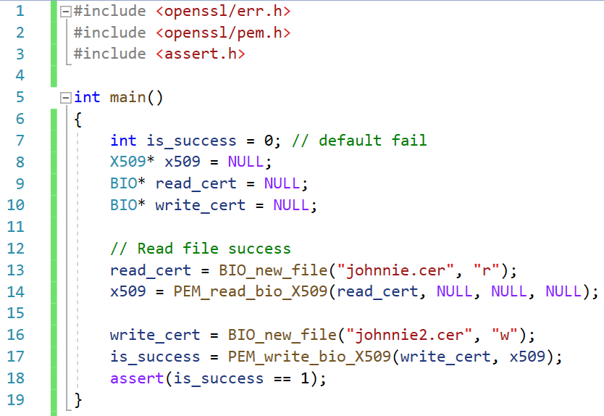
Sao chép chứng chỉ X509

Slide 37
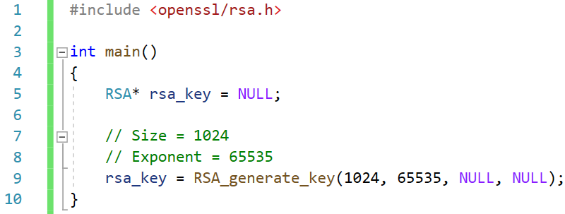
Chương 3. Các thành phần mật mã
12. Sinh khóa RSA
Sinh khóa kích thước 1024 bit với exponent là 65535.

Slide 38
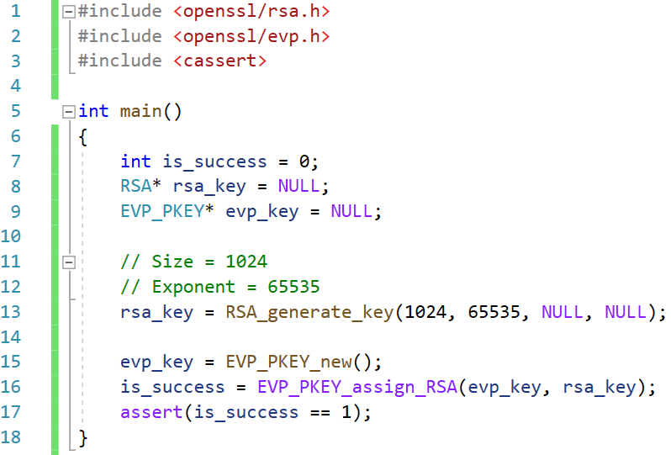
Tách khóa công khai sang cấu trúc high interface EVP.

Slide 39
Chương 3. Các thành phần mật mã
13. Mã hóa và giải mã

Slide 40
